Slide 1
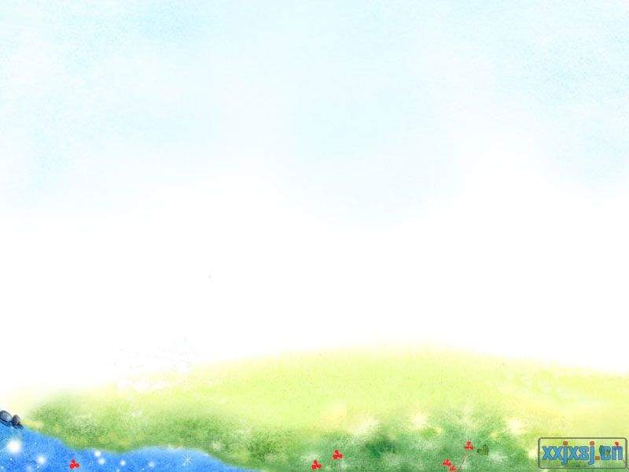
我国是四大古国之一，有着悠久的历史、灿烂的文化。在源远流长、丰富多彩的文化长河中，诗歌就像是一朵馨香独具的奇葩，永开不败。而学习古诗能使我们领略古代诗人豪放、婉约的艺术风格，更能让我们领略诗歌描绘的雄壮、优美的意境。

Slide 3
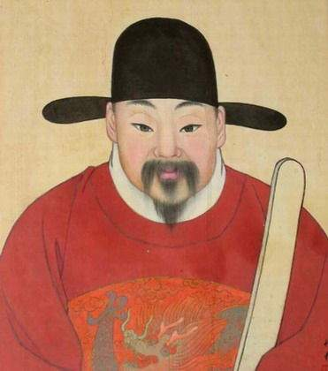
于谦
今天，让我们一起来学习于谦的《石灰吟》。

Slide 4
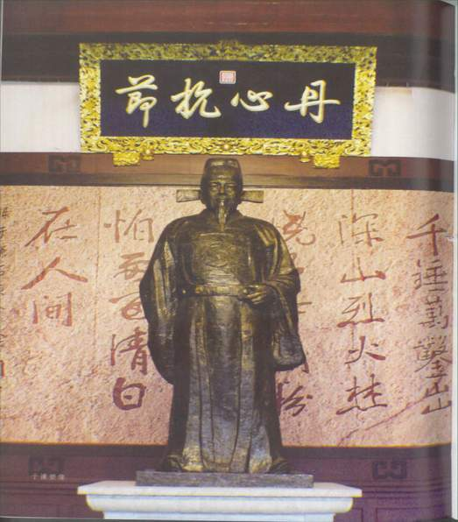
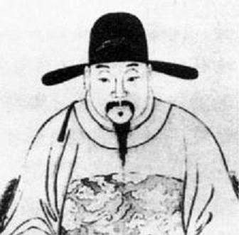

于谦

Slide 5


作者简介
作者简介
作者简介
于谦：（1398年5月13日─1457年2月16日），字廷益，号节庵，汉族。浙江钱塘（今浙江杭州）人。明代名臣，民族英雄，与岳飞、张煌言并称“西湖三杰”。明代著名政治家、军事家、诗人。曾在皇帝被瓦剌（là）族俘（fú）获的情况下率军民奋力抗击，转危为安，成为民族英雄。但仅在被俘的英宗皇帝平安南归后重登皇位的第六天，就被诬陷而死。

Slide 6
读古诗，理解诗句的意思。
石 灰 吟
【明】于 谦
千锤(chuí) 万凿/出 深山，
烈火焚(fén) 烧 /若 等闲。
粉骨碎身/全 不怕，
要留清白/在 人间。

Slide 7
石灰吟：石灰赞歌。吟：古代诗歌体裁的一种名称。（古代
诗歌的一种形式）
千锤万凿:无数次的锤击开凿。凿，撞击，雕琢。锤，敲打。千 万：指撞击次数多，虚指，不是实指一千一万，是夸张手法。
若等闲：好像平常事一样。 若，好像。等闲，平常，轻松。
全:都。
清白：双关语，既指石灰岩经烧制后成为白色的石灰，也象征正直不阿的人品。
人间：人世间。
联系古诗注释，你能大致了解全诗含义吗？试试看，四人小组交流一下。

Slide 8
千锤万凿出深山，
烈火焚烧若等闲。
粉骨碎身全不怕，
要留清白在人间。
经过千万次锤打从深山里采出来的石灰，
对熊熊烈火的焚烧看得跟平常事一样。
即使粉身碎骨又何所畏惧，
只为把一片清白长久保存在人间。

Slide 9
全诗大意
经过千锤万击才从深山里开采出来，又要到石灰窑中去经过烈火焚烧。但这种折磨、锻炼是多么平常啊！即使粉身碎骨也毫不畏惧，只求清清白白的身体和名声能够长留于世。

Slide 10
托物言志
托物言志，即将个人之“志”依托在某个具体之“物”上。于是，这个“物”便具有了某种象征意义，成为作者的志趣、意愿或理想的寄托者。作者的个人之“志”，借助于这个具体之“物”，表达得更巧妙、更完美、更充分、更富有感染力。如“松、竹、梅”岁寒三友，常用于表示高洁的志向；“泥土”常用于抒发谦逊的情怀；“蜡烛”常用于颂扬无私奉献的精神。
托物言志，是间接表现主观主题思想的方式之一。通过对客观事物的描写或刻划，间接表现出作者的志向、意愿。采用托物言志，关键是志与物要有某种相同点或相似点，使物能达意而志为物核。托物言志常借用比拟、象征等手法。

Slide 11

联系
造句
我在我未来的房子周围栽上许多竹子，我要像竹子一样，做一个正直、虚心、高洁的人。
我在书房里摆上几盆青松的盆景，以表达我要像青松一样，勇敢地面对生活中的挫折和失败，永不言弃！
我的朋友都是一些爱学习，成绩好的同学，俗话说：“物以类聚，人以群分。”从中也不难看出我和他们都是一样的积极上进的学生。
借物喻人

Slide 12
在我们现在学的这首石灰吟中也同样将石灰比喻成人，抒发作者自己立志清白、
廉洁做人的思想感情。
让我们一起再来朗读一遍这首古诗

Slide 13
石 灰 吟
【明】于 谦
千锤(chuí) 万凿/出 深山，
烈火焚(fén) 烧 /若 等闲。
粉骨碎身/全 不怕，
要留清白/在 人间。

Slide 14
《石灰吟》的作者是（ ）。吟是（ ）。诗人用（ ）的方法，通过对石头不畏“千锤万凿”和“烈火焚烧”，即使“粉骨碎身”也要留下清白石灰的描写,赞颂了石灰（ ）的品质，表达了诗人（ ）。
明朝的于谦
古代诗歌的一种形式
托物言志
坚强不屈、洁身自好
不怕牺牲的精神和永留高洁品格在人间的追求。

Slide 15

故事一则 两袖清风
正统年间，宦官王振专权，作威作福，肆无忌惮地招权纳贿。百官大臣争相献金求媚。每逢朝会期间，进见王振者，必须献纳白银百两；若能献白银千两，始得款待酒食，醉饱而归。而于谦每次进京奏事，从不带任何礼品。有人劝他说："您不肯送金银财宝，难道不能带点土产去？"于谦潇洒一笑，甩了甩他的两只袖子，说："只有清风。"还特意写诗《入京》以明志：
手帕蘑菇与线香，本资民用反为殃。
清风两袖朝天去，免得闾(lǚ)阎(yán)话短长！
"两袖清风"的成语就是这样来的。闾阎就是里巷的意思，此句的意思是免得被人说长道短。此诗写成后远近传诵，为一时佳话。
关于于谦

Slide 16

首句“千锤万凿出深山”是形容开采石灰石很不容易。次句“烈火焚烧若等闲”。“烈火焚烧”，当然是指烧炼石灰石。加“若等闲”三字，又使人感到不仅是在写烧炼石灰石，它似乎还象征着志士仁人无论面临着怎样严峻的考验，都从容不迫，视若等闲。第三句“粉骨碎身全不怕”。“粉骨碎身”极其形象地写出将石灰石烧成石灰粉，而“全不怕”三字又使我们联想到其中可能寓有不怕牺牲的精神。至于最后一句“要留清白在人间”更是作者在直抒情怀，立志要做纯洁清白的人。此句中的清白是拿石头的颜色作比较 。

Slide 17
这首古诗体现了石灰的哪些品质？
石灰由于它的坚强不屈、洁身自好在人间留下了清白，写出了它历经磨难，却又保持着自身的廉洁与清白。同时，作者也借石灰来激励自己，写出了自己对其今后的人生的宏伟追求。他也像石灰一样任凭怎样的千锤万击，任凭烈火如何焚烧，哪怕是粉骨碎身，他都毫不畏惧，坚决同恶势力斗争到底，绝不屈服。

Slide 18
石 灰 吟
【明】于 谦
千锤(chuí) 万凿/出 深山，
烈火焚(fén) 烧 /若 等闲。
粉骨碎身/全 不怕，
要留清白/在 人间。
让我们一起背诵这首诗

Slide 19
再见!

